Slide 1

HƯỚNG DẪN LẬP SPRINT PLANNING

Slide 2

NỘI DUNG
TỔNG QUAN VỀ SPRINT PLANNING MEETING
CÁCH THỰC HIỆN SPRINT PLANNING

Slide 3
TỔNG QUAN VỀ SPRINT PLANNING
Sprint Planning trong các cuộc họp của Agile
Sprint Planning
Daily Scrum
Product Backlog Grooming
Review
Retrospective

Slide 4
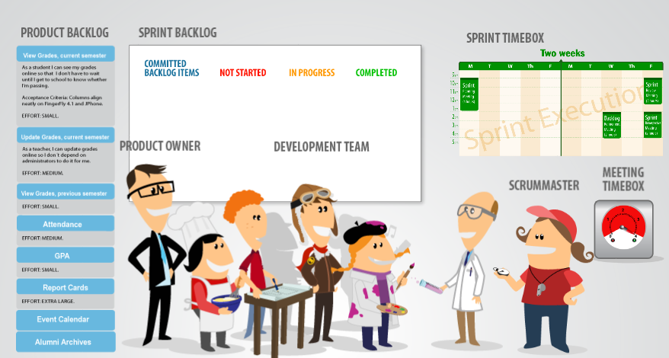
TỔNG QUAN VỀ SPRINT PLANNING

Slide 5
TỔNG QUAN VỀ SPRINT PLANNING
Thành phần
  Scrum Master
  Product Owner
  Scrum Team
Mục tiêu
  Thống nhất các Stories sẽ được thực hiện trong Sprint để đưa ra được Sprint Backlog
  Thực hiện việc chia các Stories thành danh sách các Task cần thực hiện
  Thống nhất thời điểm thực hiện Demo, Làm mịn Product Backlog
  Timebox
    < 2 * Số tuần của Sprint

Slide 6
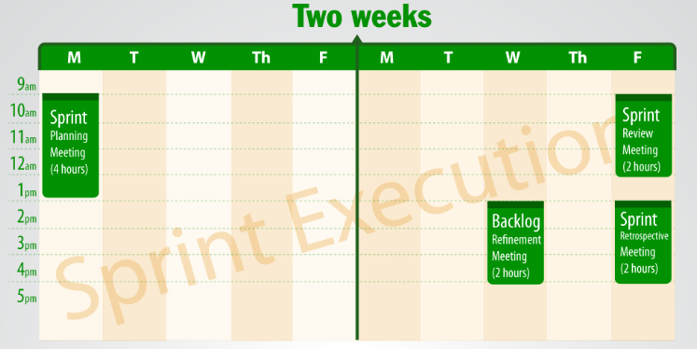
TỔNG QUAN VỀ SPRINT PLANNING - SPRINT DURATION

Slide 7
CÁCH THỰC HIỆN SPRINT PLANNING
PHẦN 1
  Xác định Sprint Backlog: Các story cần hoàn thành, định nghĩa hoàn thành
PHẦN 2
  Chia nhỏ thành các task, phân/nhận việc

Slide 8

SPRINT PLANNING PART 1
PRODUCT BACKLOG
SPRINT BACKLOG
STORY 1
STORY 1
STORY 2
STORY 2
STORY 3
STORY 3
STORY 4
STORY 5
STORY 6
STORY 4
STORY 5
STORY 7
STORY 8
STORY 9

Slide 9
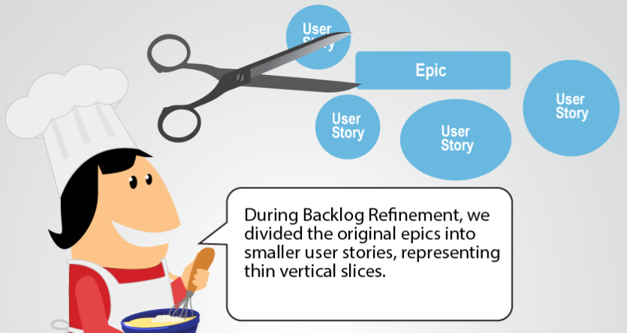
SPRINT PLANNING PART 1

Slide 10
SPRINT PLANNING PART 1
Nhóm quyết định có bao nhiêu story đưa vào Sprint. Không có Product Owner hay bất kỳ ai khác can thiệp vào quyết định này.
Làm thế nào Nhóm quyết định đưa story nào vào Sprint?
Product Owner làm thế nào để tác động đến các quyết định của Nhóm?

Slide 11
SPRINT PLANNING PART 1
Xác định Sprint Backlog
Kỹ thuật trực giác (Gut Feeling): Chọn từng story trong Product Backlog để nhóm ước lượng xem có thể thực hiện trong Sprint hiện tại được không. Kỹ thuật Gut Feel áp dụng tốt cho những nhóm nhỏ hay những Sprint ngắn.
Kỹ thuật Tính toán tốc độ (Velocity)

Slide 12
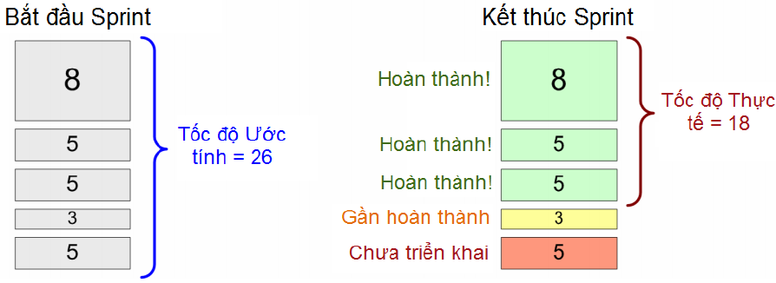
SPRINT PLANNING PART 1 – KỸ THUẬT TÍNH TOÁN TỐC ĐỘ
Xác định tốc độ ước tính
Tốc độ ước tính của Sprint = Số ngày công*hệ số tập trung
  Số ngày công tính trên tổng thời gian tham gia của từng thành viên trong nhóm
  Hệ số tập trung = tốc độ thực tế/số ngày công đáp ứng

Slide 13
SPRINT PLANNING PART 1 – KỸ THUẬT TÍNH TOÁN TỐC ĐỘ
Tốc độ ước tính với Sprint tới là 20 điểm
4 Story đầu được chọn do tổng điểm là 19, có giá trị gần nhất với 20 điểm.

Slide 14
SPRINT PLANNING PART 1
Product Owner tác động để đưa story Sprint
PO muốn đưa Story D vào → có 3 lựa chọn
  Ưu tiên hóa lại Product Backlog
  Thay đổi phạm vi
  Chia nhỏ story

Slide 15
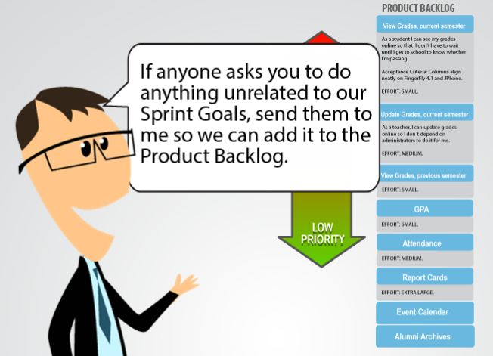
SPRINT PLANNING PART 1

Slide 16
SPRINT PLANNING PART 2
SPRINT BACKLOG
STORY 1
Tasks
Tasks
Tasks
STORY 2
Tasks
Tasks
Tasks
STORY 3
Tasks
Tasks
Tasks
STORY 4
Tasks
Tasks
Tasks
STORY 5
Tasks
Tasks
Tasks

Slide 17
SPRINT PLANNING PART 2 - TASK BOARD
COMMITTED
BACKLOG ITEM
NOT STARTED
IN PROGRESS
DONE
STORY 1
Tasks
Tasks
Tasks
STORY 2
Tasks
Tasks
Tasks
STORY 3
Tasks
Tasks
Tasks
STORY 4
Tasks
Tasks
Tasks
STORY 5
Tasks
Tasks
Tasks

Slide 18
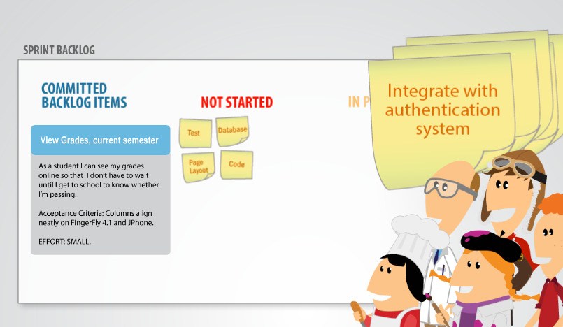
SPRINT PLANNING PART 2

Slide 19
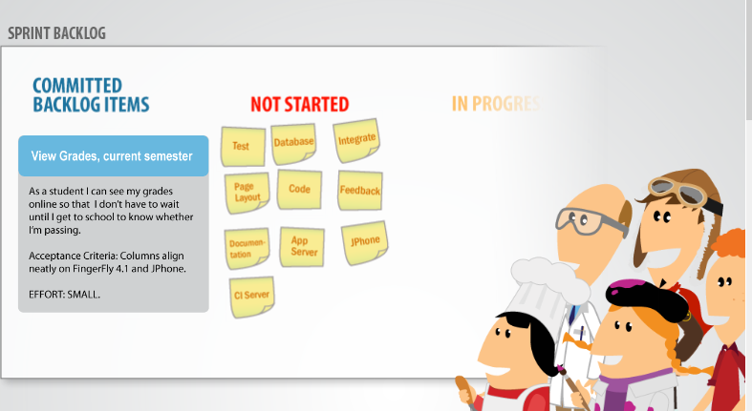
SPRINT PLANNING PART 2

Slide 20
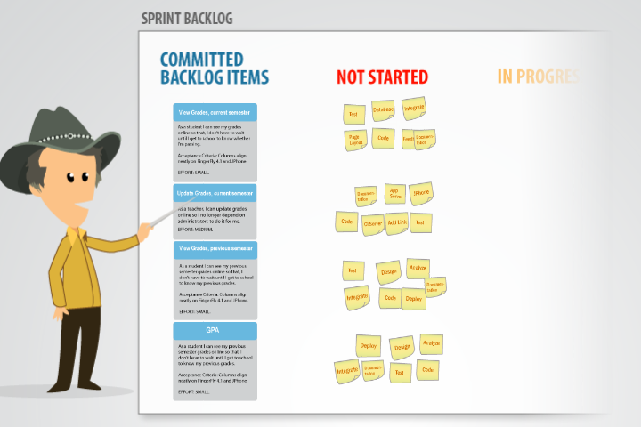
SPRINT PLANNING PART 2

Slide 21

SPRINT PLANNING PART 2

Slide 22
MỘT SỐ CHÚ Ý
Story cần phải rõ ràng khi đưa vào Sprint Backlog. Mọi thành viên phải hiểu một cách thống nhất về Story.
Định nghĩa hoàn thành phải thống nhất chung và rõ ràng:
Việc ước tính là hoạt động của cả nhóm - mọi thành viên cần tham dự vào việc ước tính tất cả các story.
Trong lúc lập kế hoạch, thường không biết chính xác ai sẽ làm phần việc nào trong story.

Slide 23
CÁCH LÀM THỰC TẾ ĐANG ÁP DỤNG
Chia nhỏ các chức năng lớn (epic) thành các chứ năng nhỏ (story), làm rõ giải pháp cho các chức năng sắp thực hiện.
Tính toán số MD của các thành viên → Ra tổng nỗ lực của dự án (kiểm thử, phát triển, giải pháp).
Chia User Story thành các task để ước lượng nỗ lực cho từng Stories.
Phân/nhận task trên từng User Story của Product Backlog theo thứ tự ưu tiên cho tới khi hết nỗ lực.

Slide 24
CÁCH LÀM THỰC TẾ ĐANG ÁP DỤNG
STT | Tên | Độ ưu tiên | Điểm | Người thực hiện |  |  | Nỗ lực |  |  |  | Deadline
 |  |  |  | GP | PT | KT | Tổng | GP | PT | KT
1 | Cập nhật trường thông tin, thay đổi màn hình hiển thị chi tiết KH360 | 1 | 5 | ThuyPV4 | DucLN1 | AnhNTK17 | 7.25 | 0.25 | 4 | 3 | 02/03
2 | Cập nhật trường thông tin, thay đổi màn hình hiển thị chi tiết KHĐM | 1 | 5 | ThuyPV4 | DucLN1 | AnhNTK17 | 5.25 | 0.25 | 3 | 2 | 06/03
3 | Phân loại khách hàng tiềm năng | 1 | 8 | ThuyPV4 | DucLN1 DucNV18 | LoanNN1 | 8 | 2 | 4 | 2 | 11/03
5 | Bổ sung chức năng map hợp đồng với chiến dịch | 2 | 3 | ThuyPV4 | DucNV18 | AnhNTK17 | 4 | 1 | 2 | 1 | 05/03
6 | Chỉnh sửa lại template báo cáo PL | 2 | 2 | ThuyPV4 | DucNV18 | LoanNN1 | 1.75 | 0.25 | 0.5 | 1 | 06/03
7 | Báo cáo phát triển khách hàng theo CN | 2 | 3 | ThuyPV4 | DucNV18 | AnhNTK17 | 3.25 | 0.25 | 2 | 1 | 27/02

Slide 25
Q & A

Slide 26


